Slide 1


الإنتاج الذاتي للبذور والشتلات المحلية
2023 أكتوبر04
منيرة الباز
Amélioration génétique des espèces légumières
elbaz.mounira.meb@gmail.com

Slide 2
الزراعة البيئية
أهداف الزراعة البيئية
الممارسات الزراعية البيئية
سوق البذور العالمية
الموروث الجيني والسيادة الغذائية
البذور المحلية
أنواع تكاثر النباتات المزروعة
الإنتاج الذاتي للبذور والشتلات المحلية
الإنتخاب التشاركي

Slide 3
الزراعة البيئية
(Agro-ecology)الزراعة البيئية
مصطلح تمت ترجمته وتعريفه بطرق عديدة ومتنوعة وفي بعض الأحيان تم استخدامه بشكل خاطئ.
تعريفه ضمن المنظمات الدولية كمنظمة الاغذية والزراعة الفاو، فإنها الاجندة البديلة للدفاع عن الزراعة المستدامة.
وفيما يخص العديد من منظمات وحركات الفلاحين والحركات الاجتماعية، فالزراعة البيئية هي حركة مقاومة ضد نظام الزراعة الحالي والشركات الزراعية العابرة للقارات.

Slide 4
أهداف الزراعة البيئية
تساهم الزراعة الإيكولوجية في حفظ واستخدام التنوع البيولوجي ومقومات النظم الإيكولوجية التي يدعمها إنتاج الغذاء واستخدامها بشكل مستدام.

Slide 5
الممارسات الزراعية البيئية
تقليل التآكل والحرث
زيادة خصوبة التربة
زيادة التنوع البيولوجي الوظيفي
الحفاظ على الموارد المائية
تعزيز التنوع البيولوجي الجيني
زيادة استقلالية المجموعة
الترويج للمنتجات المشتركة
التكيف مع تغير المناخ
الانخراط في نهج مجتمعي

Slide 6
Marché mondial des semences
Groupe | Pays | Sociétés semencières
Bayer | Allemagne | Seminis - DeRuiter - Western Seeds - Royalsluis - Peto Seeds – Asgrow
Syngenta | Suisse | Sluis groot - Advanta BV - Zeraim Gedera - Rodgers - Syngenta Chine – Nidera Seeds
Limagrain | France | Vilmorin - Clause - Tezier - Harris Morin - Hazera - Mikado - Nikerson Zwan
BASF | Allemagne | Nuhems
KWS | Allemagne | Pop Vriend
Sakata | Japon | Sakata
Takii | Japon | Takii
Rijk Zwaan | Hollande | Rijk Zwaan
Bejo Zaden | Hollande | Bejo Zaden
Enza Zaden | Hollande | Enza Zaden
Le marché des semences devrait atteindre 66,85 milliards USD en 2023 et croître à un TCAC de 6,60% pour atteindre 92,02 milliards USD d’ici 2028.
Source : https://www.mordorintelligence.com/fr/industry-reports/seeds-industry

Slide 7
Marché mondial des semences
3 Sociétés détiennent plus de 55% du marché mondial des semences
*Bayer-Monsanto (fusion en 2018 Bayer Allemand (1863) et Monsanto US (1901))
=> Agriculture & Industrie pharmaceutique
*Daw-Dupont : 1802 US (dissolution en 2019)
*Syngenta : 2000 fusion entre Astra Zeneca (fusion Astra Suédois et Zeneca Britannique) et Novartis (grp pharmaceutique Suisse)
=> Agriculture & Industrie pharmaceutique
*Limagrain (grp incluant Hazera seeds racheté en 2003 ; et Vilmorin (FR) créé en 1743) : 1965 France
=> Agriculteurs & Industries agro-alimentaires + Alimentation animale

Slide 8
les 3 1ères sociétés sont aussi des industriels de l'agrochimie dont 2 sont aussi dans l’industrie pharmaceutique
*Soumission des peuples à quelques acteurs du marché semencier mondial
*perte de la biodiversité puisque la terre entière est nourrie par une part minime de la biodiversité qui existe (perte de 75% de la biodiversité végétale)
*répercussion sur la durabilité de l'activité agricole
*atteinte à la souveraineté alimentaire du pays

Slide 9
الموروث الجيني والسيادة الغذائية
السيادة الغذائية هي حق البلدان في تحديد سياستها الزراعية والغذائية، وحماية وتنظيم إنتاجها وتبادلاتها الزراعية بهدف التنمية المستدامة وتحديد درجة استقلالها الغذائي، في إطار العمل والأجر اللائق.

Slide 10
البذور
إنها أحد المدخلات الأساسية لتحسين الإنتاجية الزراعية في إفريقيا لأنها عندما تستخدم في ظل الظروف المناسبة، فهي تساعد على زيادة (CORAF، 2012) الإنتاج بنسبة 40٪
CORAF ، 2012 : مجلس غرب ووسط إفريقيا للبحوث
الزراعية والتنمية.
CORAF : Conseil ouest et centre africain pour la recherche et le développement agricoles.

Slide 11
في تونس
البذور والنباتات هي نقطة الانطلاق لعملية الإنتاج الزراعي بأكملها وأحد العوامل التي تحدد تقدم هذا القطاع.
يكشف تحليل قطاع البذور أن تونس لديها مميزات لا يستهان بها في إنتاج البذور: تراث جيني متنوع، له قيمة بيولوجية وزراعية ممتازة، بيئة طبيعية مناسبة لإنتاج البذور في العديد من المناطق، توافر الموارد البشرية، البنية التحتية من حيث المعدات ومناطق إنتاج مهمة ومتنوعة.
  تتزايد واردات بذور الخضروات التقليدية باستمرار وتتجاوز عند بعض الأنواع 70٪ من المتطلبات

Slide 12
البذور المحلية
65% : 1975
25% : 2004
5% أقل من
هيمنة البذور المستوردة تكرس التبعية

Slide 13
الصنف المحلي
الصنف الريفي = الصنف القديم= الصنف المحلي
تتنوع الصفات المورفولوجية والفسيولوجية ؛
تنوع جيني كبير
تكيف أفضل مع البيئة
هي الأصناف التي كانت موجودة منذ بداية الزراعة

Slide 14
إستراتيجية العمل
(المركز الجهوي في البستنة والفلاحة البيولوجية)
إثراء الموارد الجينية المتاحة بالاستيراد
تقييم وتثمين التراث الجيني المحلي

Slide 15
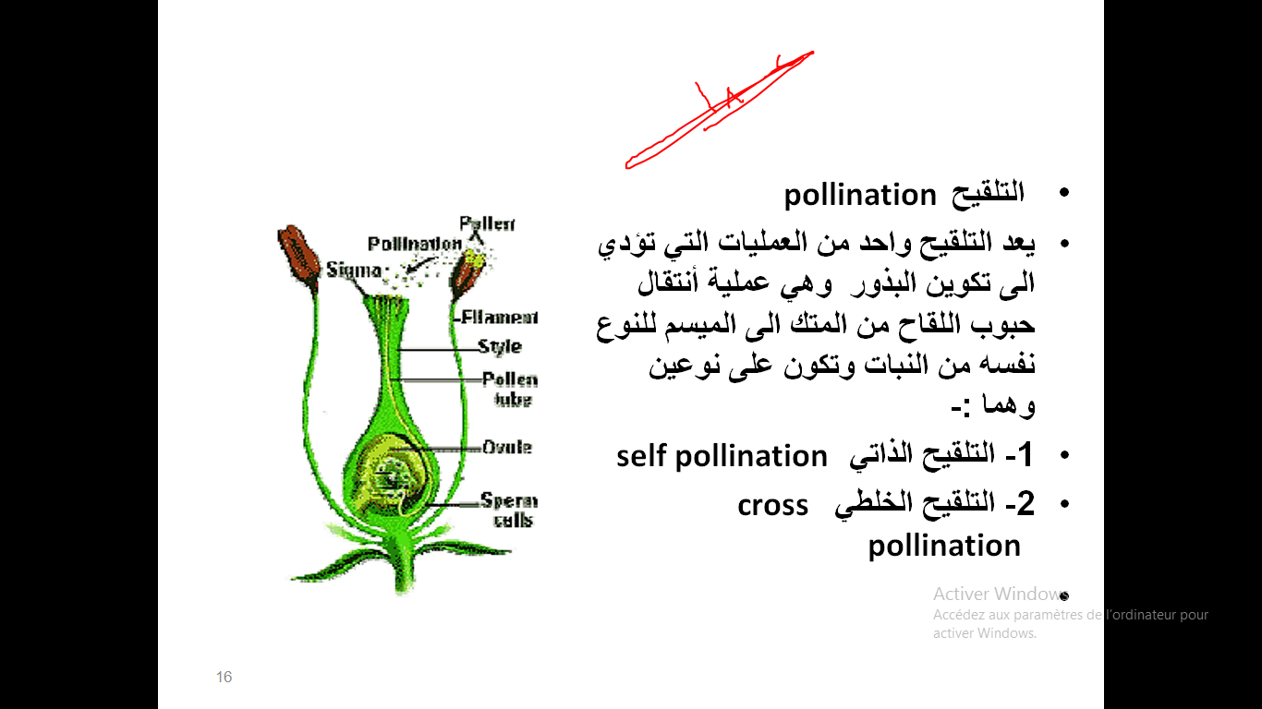

Slide 16
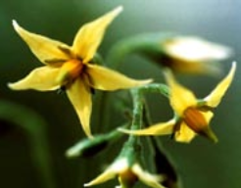
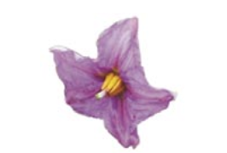
أنواع تكاثر النباتات المزروعة
نباتات ذاتية الإخصاب: أزهار تحتوي على العضو الذكري والأنثوي. يحدث الإخصاب بشكل أساسي في الزهرة نفسها. بشكل عام، تتكاثر هذه الأنواع بأمان دون الكثير من الاحتياطات.
طماطم
الباذنجان
(زهرة كاملة)الزهرة المثالية

Slide 17
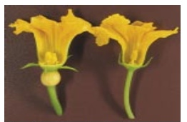
أنواع تكاثر النباتات المزروعة
نباتات خلطيات الإخصاب: أزهار ذكورية مغايرة لأزهار الإناث، على نفس النبات أو في نباتات منفصلة. يسمح "ناقل" بمرور حبوب اللقاح إلى الزهرة الأنثوية (الريح، حشرة غالبًا ما تكون خاصة بالنبات). في هذه الحالة، تكون الحماية الواجب اتخاذها أكثر أهمية لتجنب مخاطر التهجين العفوي مع نوع آخر من نفس النوع، أو حتى صنف بري.
الزهرة غير الكاملة: زهرة أنثى (يسار)
وزهرة ذكر (يمين)

Slide 18
الإنتاج الذاتي للبذور والشتلات المحلية
نباتات ذاتية الإخصاب

Slide 19
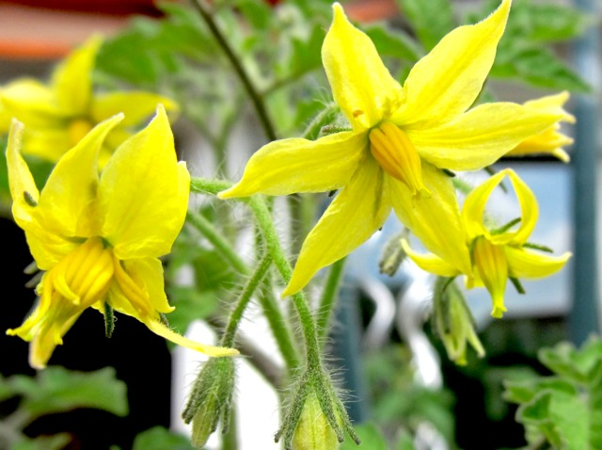
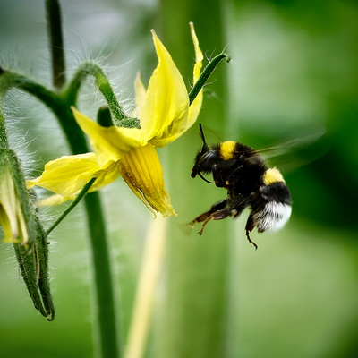
الطماطم
  عملية العزل
  ٭ تكوين الزهرة مثالي للتلقيح الذاتي
  ٭ في بعض الأحيان (الأصناف القديمة): يكون الميسم في مستوى أعلى من مستوى الأنثرات

Slide 20
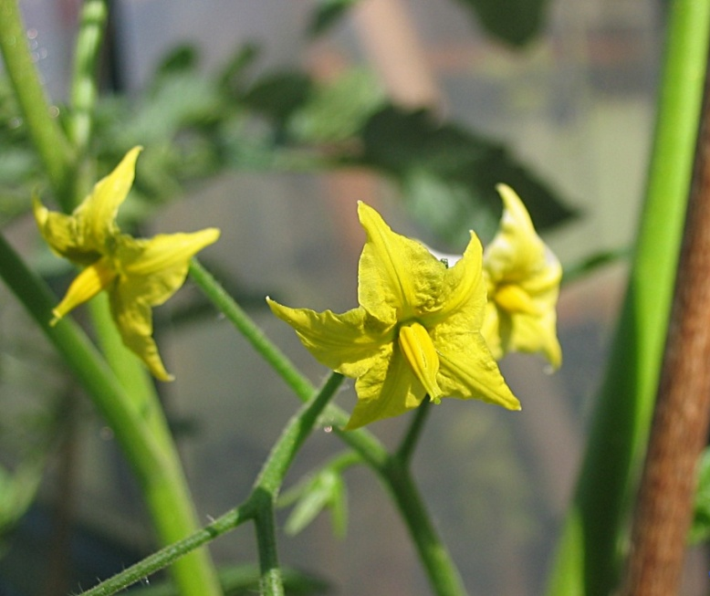
الطماطم
  عملية العزل
  ٭ ميسم قصير : 3 أمتار
  ٭ ميسم طويل : 30 مترا

Slide 21
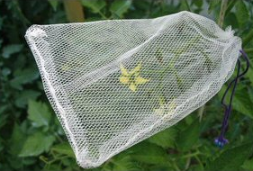
الطماطم
  عملية العزل
  ٭ في حال خطر التلقيح الخلطي (وجود النحل على مقربة)
حماية الأزهار

Slide 22
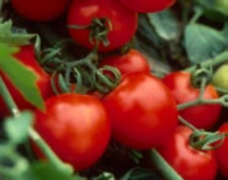
الطماطم
الإنتخاب أو اختيار أفضل النباتات :
المراقبة والتفتيش الدوري للمحطات من أجل اختيار النباتات ذات الخصائص المستهدفة كالابكار، قوة الساق، مقاومة المرض، الصلابة، مميزات غذائية
المحصول :
الثمار التي نضجت بالكامل على سيقان الطماطم

Slide 23
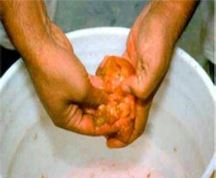
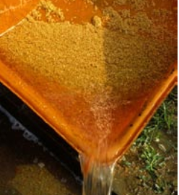
الطماطم
  الاستخراج اليدوي للبذور
  ٭ قطع الفاكهة أفقيا
  ٭ استخرج البذور
  ٭ اضغط برفق لاستخراج المادة الجيلاتينية
  من البذور
  ٭ دع البذور + خليط الصمغ يتخمر مدة يوم إلى يومين في درجة حرارة ما بين 25 و 30 درجة مئوية (يقلب يوميًا)
  ٭ ظهور طبقة من العفن على سطح الخليط (هضم الصمغ الذي يمنع إنبات البذور؛ ينتج مضادات حيوية مفيدة للسيطرة على الأمراض التي تنقلها البذور مثل البقع البكتيرية والتقرح والجرب
  ٭ شطف مع الكثير من الماء

Slide 24
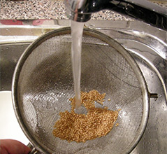
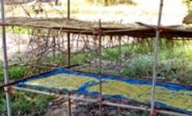
الطماطم
  الاستخراج اليدوي للبذور (يتبع)
  ٭ تمرير البذور من خلال مصفاة شبكية دقيقة
  ٭ صب البذور على منشفة أو جريدة
  ٭ يجف في الهواء في الظل الجزئي
  ٭ تفرقة البذور إلى بذور أحادية
  ٭ التسمية وتخزينها لاستخدامها لاحقًا

Slide 25
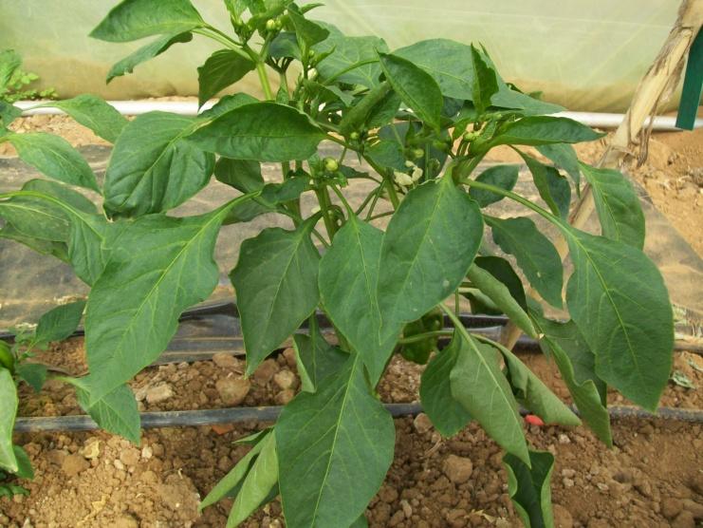
الفلفل
  عملية العزل
  ٭ تكوين الزهرة مثالي للتلقيح الذاتي
  ٭ 20 م فصل بين الأصناف
  ٭ فصل بواسطة نبات مزهر آخر أطول
  ٭ تغطية برعم الزهرة بقطعة قطن
  ٭ تغطية النباتات المختارة بنسيج عازل

Slide 26
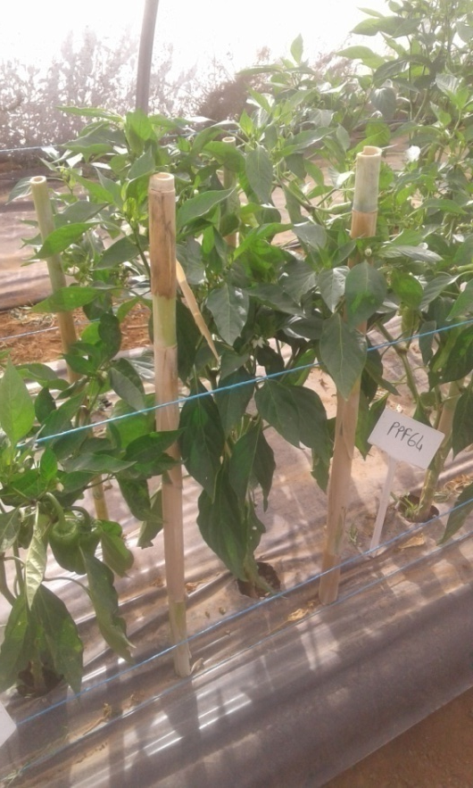
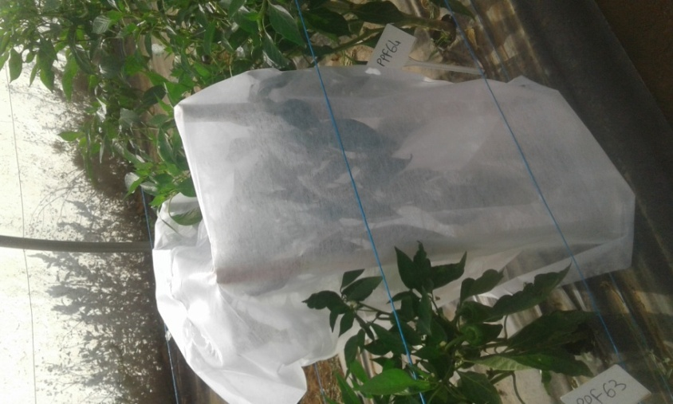
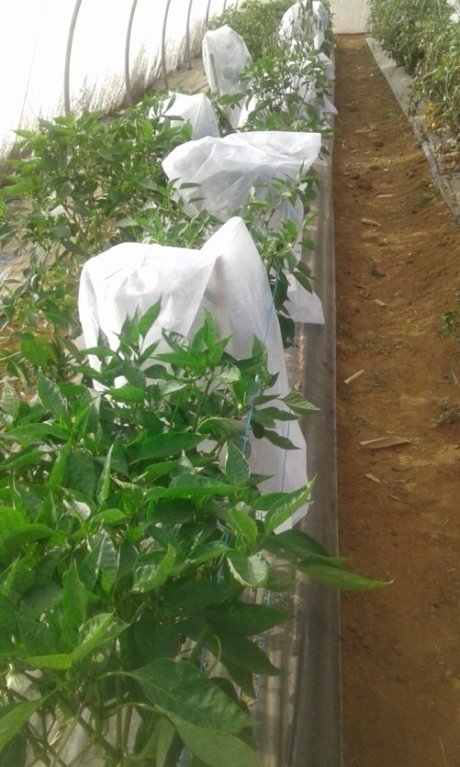
الفلفل
  عملية العزل
  ٭ تغطية النباتات المختارة بنسيج عازل
  تنظيف الساق المحددة للفلفل
  وضع الأوتاد حول الساق
  التغطية بالقماش

Slide 27
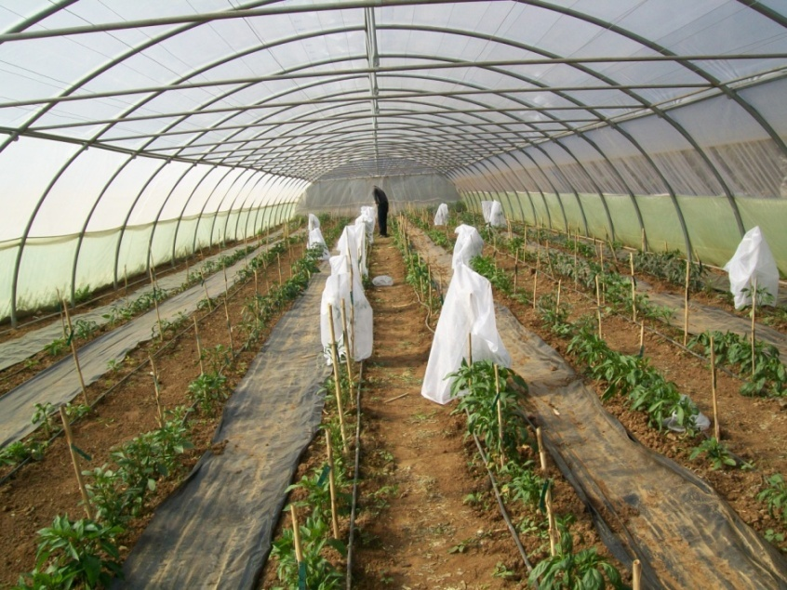
الفلفل
الإنتخاب أو اختيار أفضل النباتات
٭ المراقبة والتفتيش الدوري للمحطات من أجل اختيار النباتات ذات الخصائص المستهدفة كالابكار، قوة الساق، مقاومة المرض، ميزات غذائية
٭ استبعاد النباتات ذات الفاكهة غير المتوافقة مع الصنف المنشود
المحصول
٭ الثمار التي نضجت بالكامل على سيقان الفلفل
التجفيف في الظل

Slide 28
الإنتاج الذاتي للبذور والشتلات المحلية
نباتات خلطيات الإخصاب

Slide 29
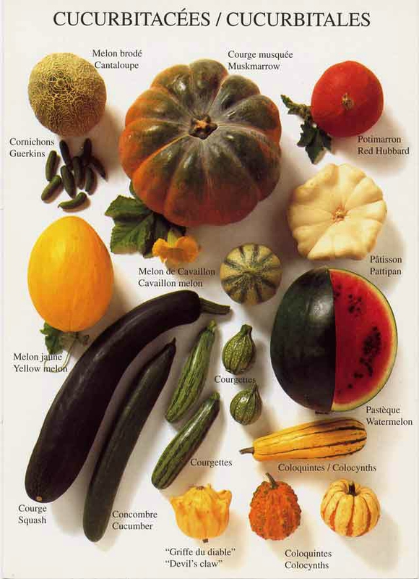
القرعيات
القرعيات
خيار ، شمام ، فاكوس، كوسة، بطيخ، أنواع عديدة من القرع
le concombre, le melon, le fakous, le potiron, la citrouille, la courge, la courgette, la pastèque

Slide 30
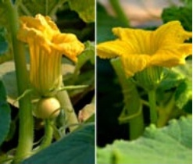
القرعيات
  عملية العزل
  ٭ نبات أحادي النوع لمعظم القرعيات

Slide 31
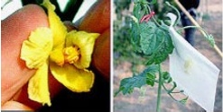
القرعيات
  عملية العزل
  ٭ نبات أحادي النوع لمعظم القرعيات
  ٭ التلقيح اليدوي وتغطية الزهرة الأنثوية

Slide 32
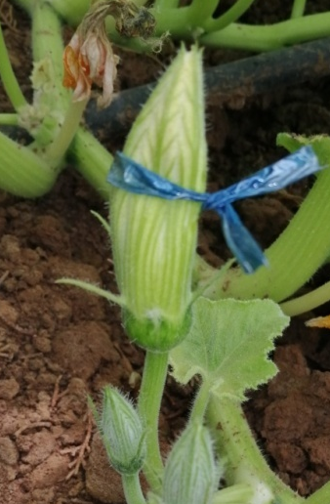
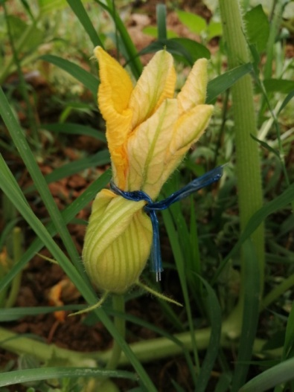
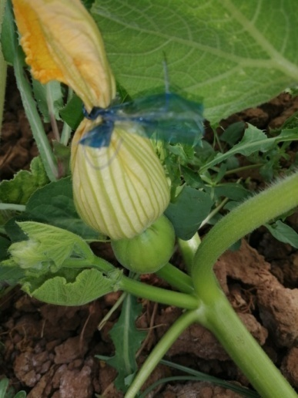
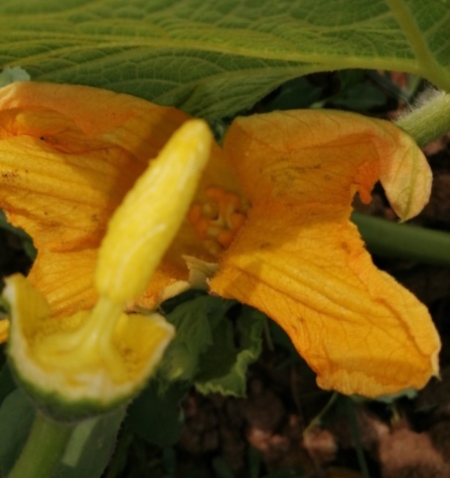
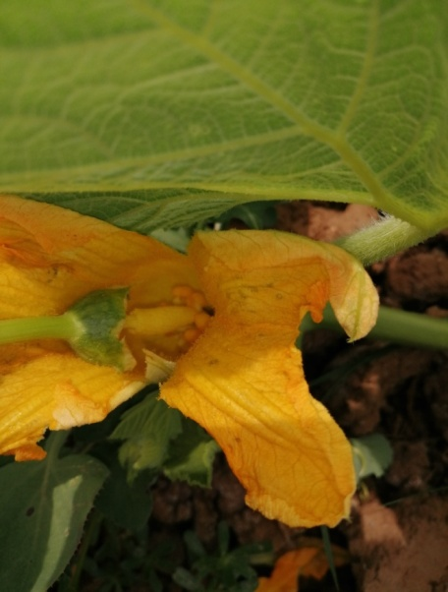
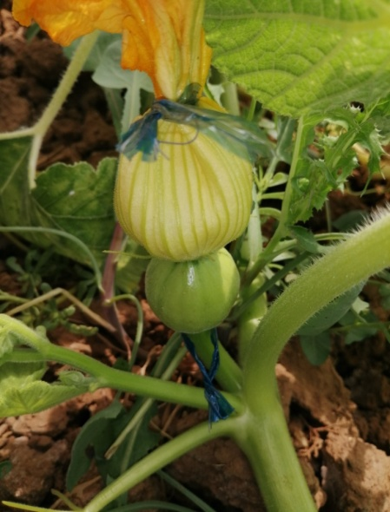
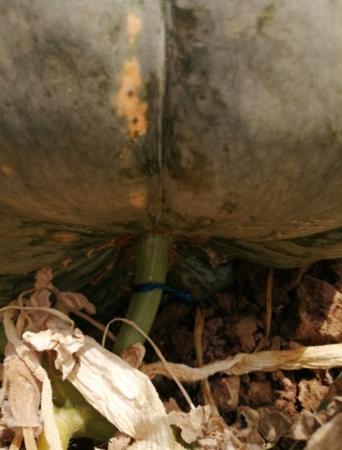

Slide 33
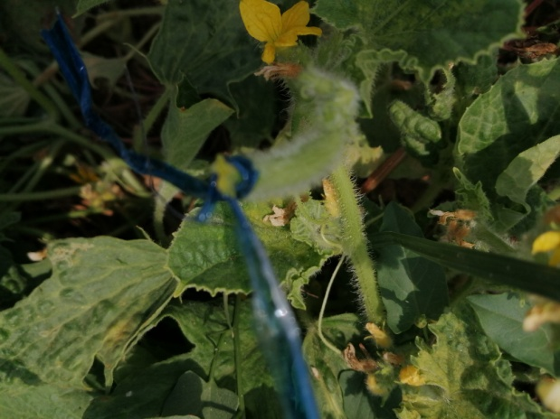
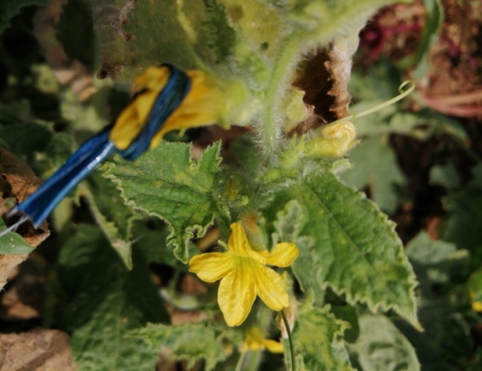
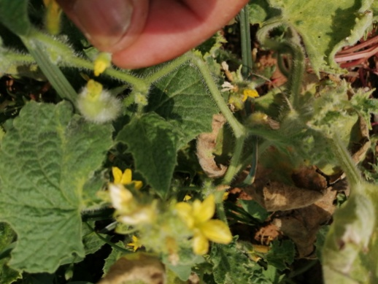
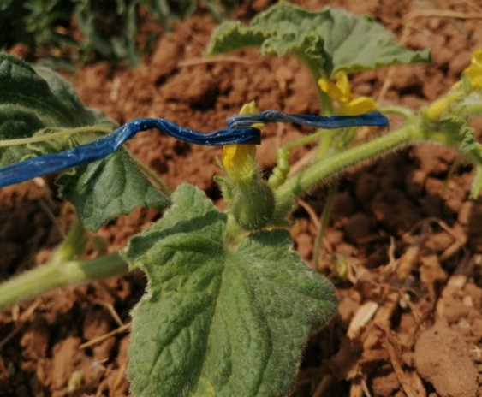
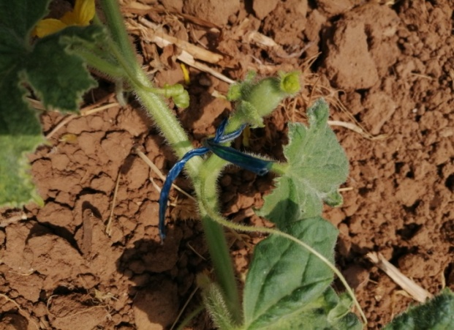
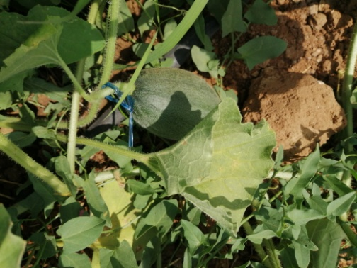

Slide 34
القرعيات
الإنتخاب أو اختيار أفضل النباتات
٭ المراقبة والتفتيش الدوري للمحطات من أجل اختيار النباتات ذات الخصائص المستهدفة كالابكار، قوة الساق، مقاومة المرض، ميزات غذائية
٭ استبعاد النباتات ذات الفاكهة غير المتوافقة مع الصنف المنشود
المحصول
٭ الثمار التي نضجت بالكامل على سيقان الصنف
التجفيف
٭ غسل البذور جيدا وتجفيفها في الظل

Slide 35
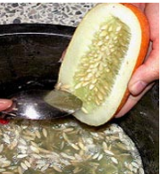
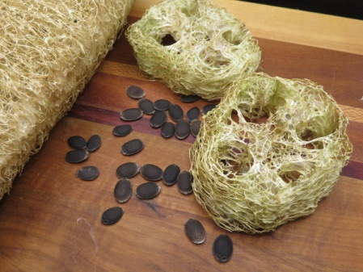
القرعيات
الاستخراج اليدوي للبذور
حالة البذور الرطبة
٭ دع البذور والسائل الجيلاتيني الذي يستحمون فيه يرتاحون لمدة يوم إلى يومين في درجة حرارة ما بين 25 و 30 درجة مئوية (يقلب يوميًا)
٭ قد يظهر العفن (يهضم الصمغ)
شطف مع الكثير من الماء
٭ التجفيف على منشفة ورقية أو غربال
ص
حالة البذور الجافة (الليفة)
٭ اترك البذور في الفاكهة حتى تنفصل بشكل طبيعي عن اللب

Slide 36
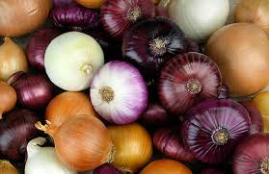
البصل
Allium cepa var cepa
الأليوم
خلطية الإخصاب
دورة الإنتاج تدوم لعامين

Slide 37
البصل
إنتاج البذور
٭ طريقتان لإنتاج البذور
من البذرة إلى البذرة
٭ البذر في الصيف
٭ التغطية باستعمال التبن في الخريف لحماية البصيلات من البرد في الشتاء
٭ التخفيف في الربيع (30 صم بين النباتات)
من البصلة إلى البذرة
٭ جمع البصلات في الخريف
٭ اختيار أفضل البصلات، أكبرها حجما
٭ تقطع الأوراق إلى ارتفاع 15 صم
٭ دع البصلات تجف لمدة 3 إلى 4 أسابيع
٭ يقع التخزين لمدة أسبوعين على الأقل عند 4 درجات مئوية (بيئة جافة وجيدة التهوئة، ثلاجة)
٭ قبل الزراعة، قلل جذر البصلة بمقدار الربع (يعزز الإنبات)
٭ تغطية البصيلات 2 صم من الأرض بمسافة 30 صم.

Slide 38
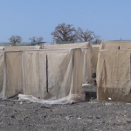
البصل
  عملية العزل
  ٭ مسافة لا تقل عن 1000 متر بين صنفين مزهرين،
  ٭ اعزل بعض النباتات القوية جدًا في قفص وأدخل الحشرات الملقحة
  إنتاج بذور البصل الأساسية
  يتم عزل النباتات بواسطة قفص

Slide 39
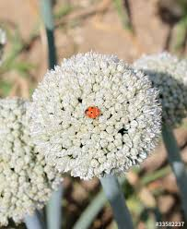
البصل
المحصول
٭ قم بقص الخيمة بمجرد أن تجف معظم الزهور
استخراج البذور اليدوي
٭ سهل للخيمة المجففة تمامًا
التجفيف
٭ يكون التجفيف في مكان بارد وجاف لمدة 2 إلى 3 أسابيع
٭ يقلب بانتظام

Slide 40
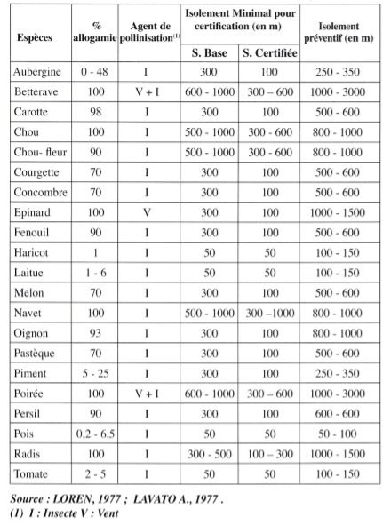
Normes d’isolement à respecter

Slide 41
الإنتخاب التشاركي
٭ الزراعة التشاركية
٭ البحث لعلمي (المربي/الناخب، عالم الأمراض الفطرية أو البكتيرية أوالفيروسية ...، عالم التربة، عالم المناخ ...)
٭ الفلاح
٭ التاجر
٭ المستهلك
٭ المصنع (المدخلات الفلاحية، المواد الغذائية المحولة)
٭ الوسطاء
٭ التجار

Slide 42
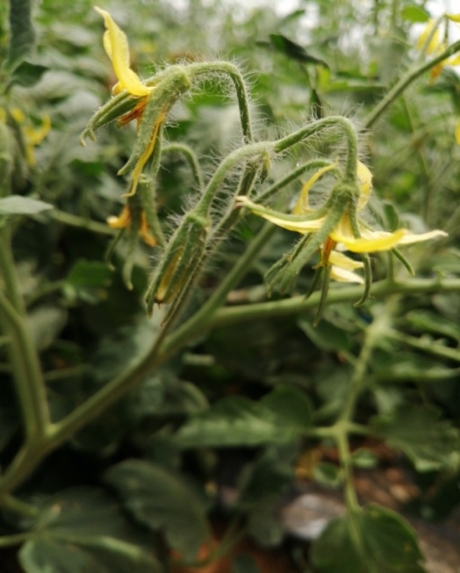
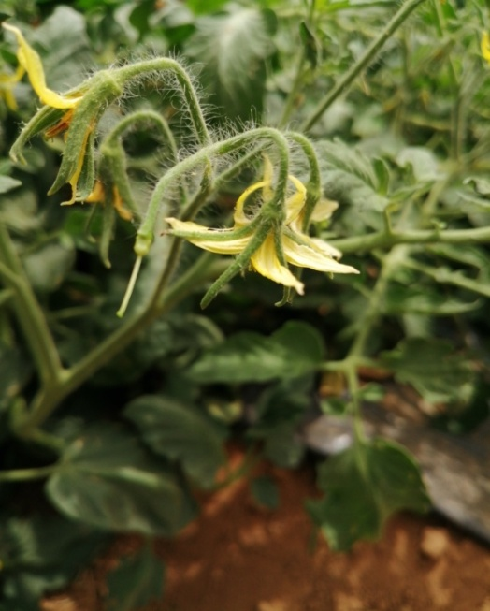
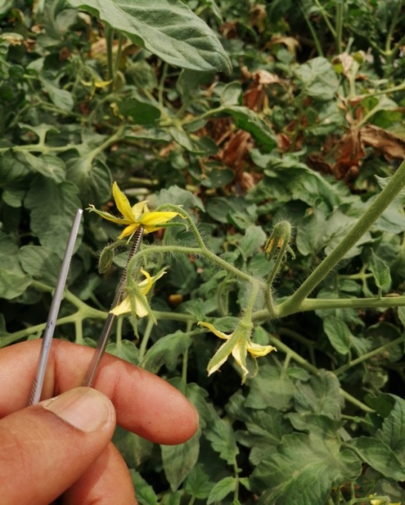
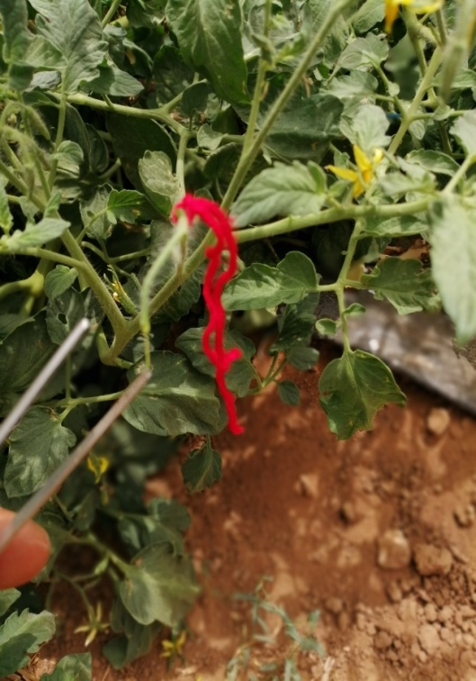
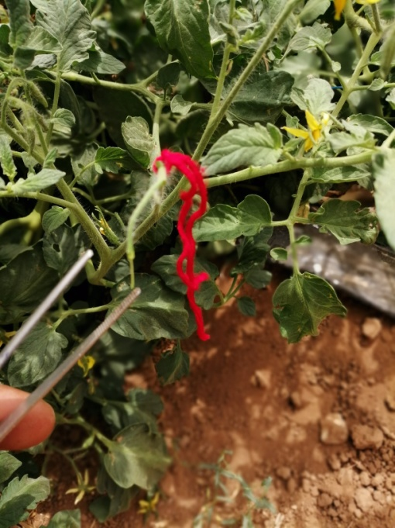

Slide 43
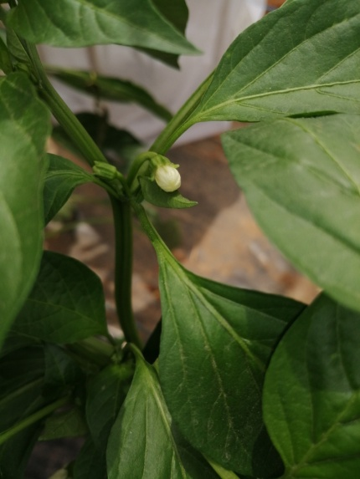
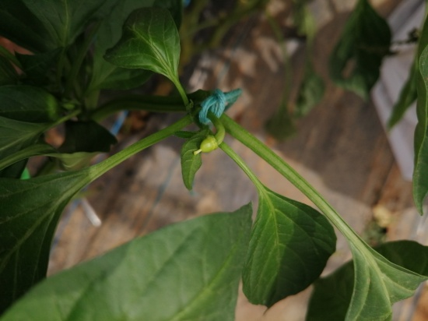
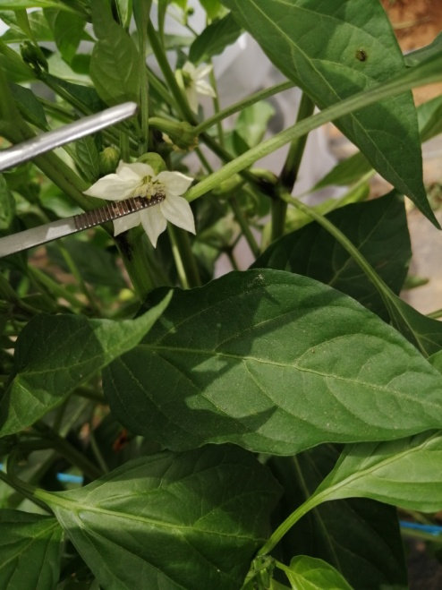
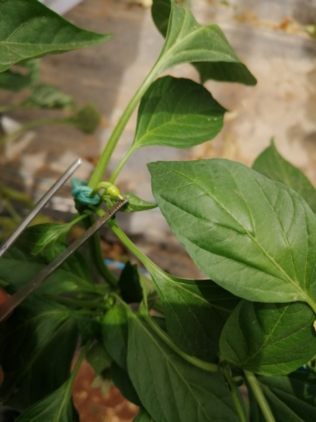

Slide 44
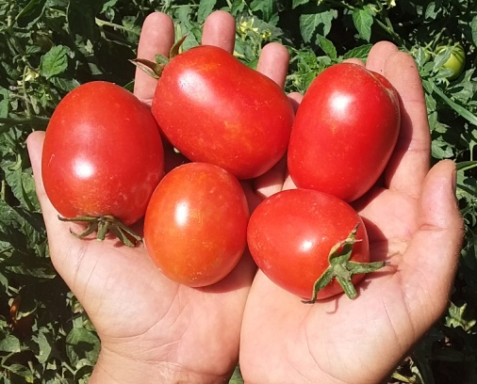

MEB119
2021: 1st submission of a Tunisian tomato hybrid variety
Characteristics:
Variety type: Determinate
Season: open field Autumn or Spring season
High productivity level
Maturity: early variety
Fruit traits : red fruit; average weight: 90-120g; Fismness: 50-90 durofel (average=70); good shelflife; Brix=6%; %glucose=5,5% & %fructose=5,5%.
Resistance/Tolerance :
Highly tolerant to Meloidogyne
Highly tolerant to TYLCV
Resistant to TMV
Highly tlerant to Bacterial Wilt (Ralstonia solanacearum)
Abiotic stress:
Good tolerance to salinity

Slide 45


Merci
pour
votre
attention
Questions

